Slide 1

员工管理系统介绍
Employee management system

Slide 2

目 录
01.
开发人员
CONTENTS
The developer
02.
开发背景与思想
Development background and thought
03.
项目展示
Projects show
04.
不足与计划
Deficiencies and plans

Slide 3
PART 01
开发人员
The developer
主要开发人员：于法成

Slide 4
PART 02
开发背景与思想
Development background and thought

Slide 5


开发背景与思想
Development background and thought
开发背景
随着时代发展，公司对信息管理效率要求越来越高。纸质文档或者手动编辑信息，存在容易丢失，工作量大，查询不易等缺点，非常不方便。
开发背景
而软件的发展很好的满足了这些要求，软件通过在线编辑，网络保存，使得信息记录、编辑、查看等更加容易方便。

Slide 6


开发背景与思想
Development background and thought
开发思想
开发技术
用户通过界面实现人机交互，将数据保存至数据库，系统灵活不死板，可以根据实际情况，随时修改数据
主要使用swing技术，MySQL数据库，Navicat以及JDBC

Slide 7
PART 03
项目展示
Projects show

Slide 8
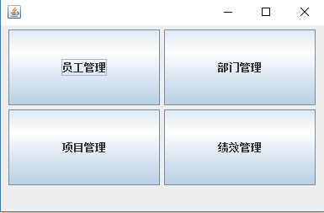
主要功能
The main function
员工管理
部门管理
对员工的基本信息，例如姓名、年龄、性别、所属部门、负责项目等进行编辑，包括增加、删除。修改、查询
对部门的名称，人数等，是否增加删除进行修改，以适应不断变化的情况
项目管理
绩效管理
增加项目管理，方便管理者对公司运行，员工工作分配情况的掌握
绩效考核，使管理者更容易评价员工优缺点，提高员工效率，利于公司发展

Slide 9
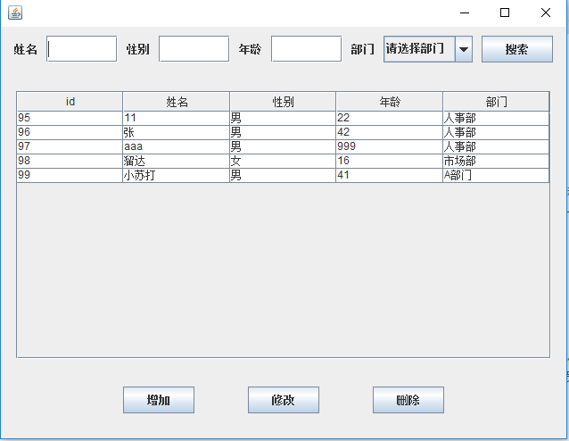

员工管理界面
员工管理界面主要有对员工信息的展示，增加，删除，修改和查询，每修改一条信息，都会直接展示在表格栏中

Slide 10
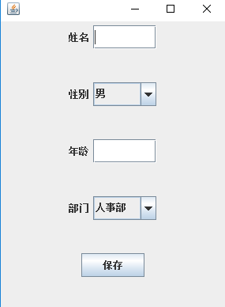
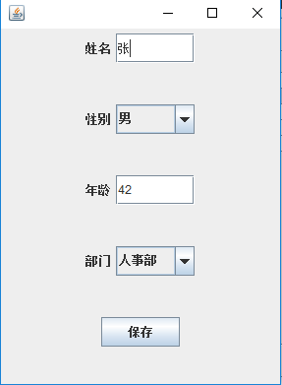
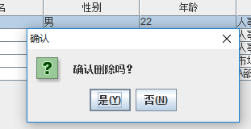

员工管理界面
删除与查询信息
查询信息可以通过以下搜索条件进行查询
增加信息
修改信息

Slide 11
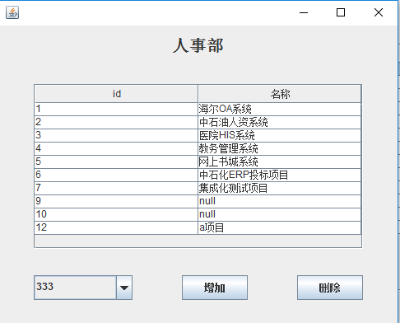
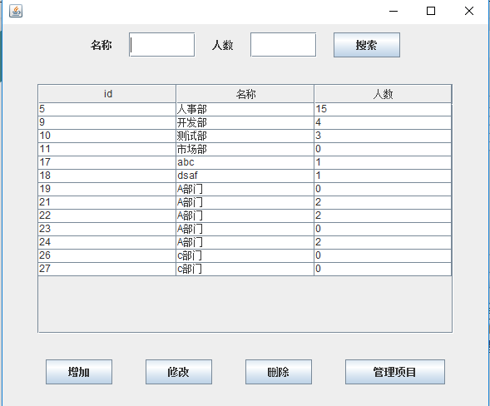
部门管理界面
相比于员工管理界面，部门管理增加了对部门负责的项目进行管理的功能，方便随时更改工作内容

Slide 12
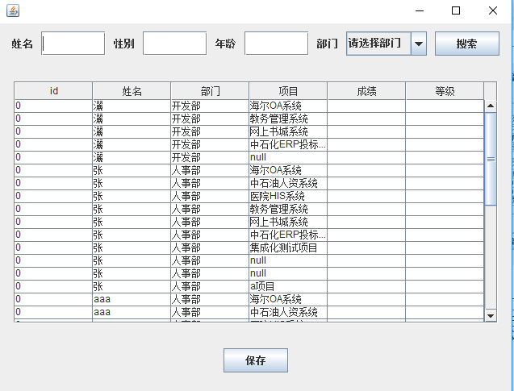
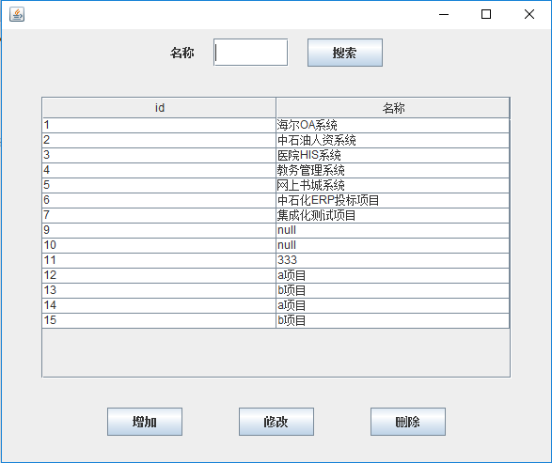
项目与绩效管理界面
项目管理界面和绩效管理界面，功能与之前界面类似，这里不做详细解释

Slide 13
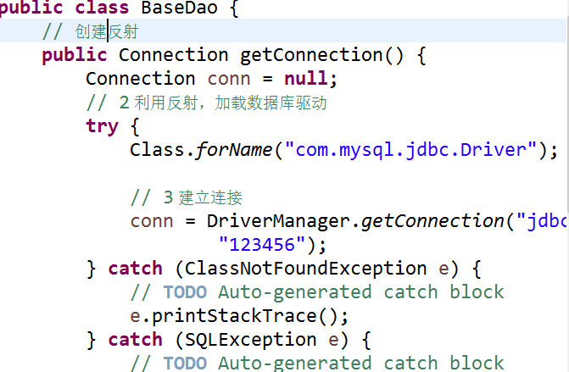
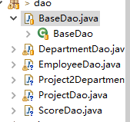
关于数据库
本系统主要使用Navicat管理工具 以及 MySQL数据库，通过JDBC技术实现数据库与项目对接

Slide 14
PART 04
不足与计划
Deficiencies and plans

Slide 15




工作存在不足
不足之处1
系统开放，安全性低
不足之处2
功能太少，页面单调，用户体验度低
不足之处3
存在功能不完善情况

Slide 16

2.0版本 工作计划
提高安全性
目前项目使用处于开放形态，后期可以增加相关安全措施
增加更多的实用功能，丰富页面元素，提高用户体验度，，完善系统功能
增加用户体验度

Slide 17
感谢大家的支持
Thank you for your support

